Slide 1
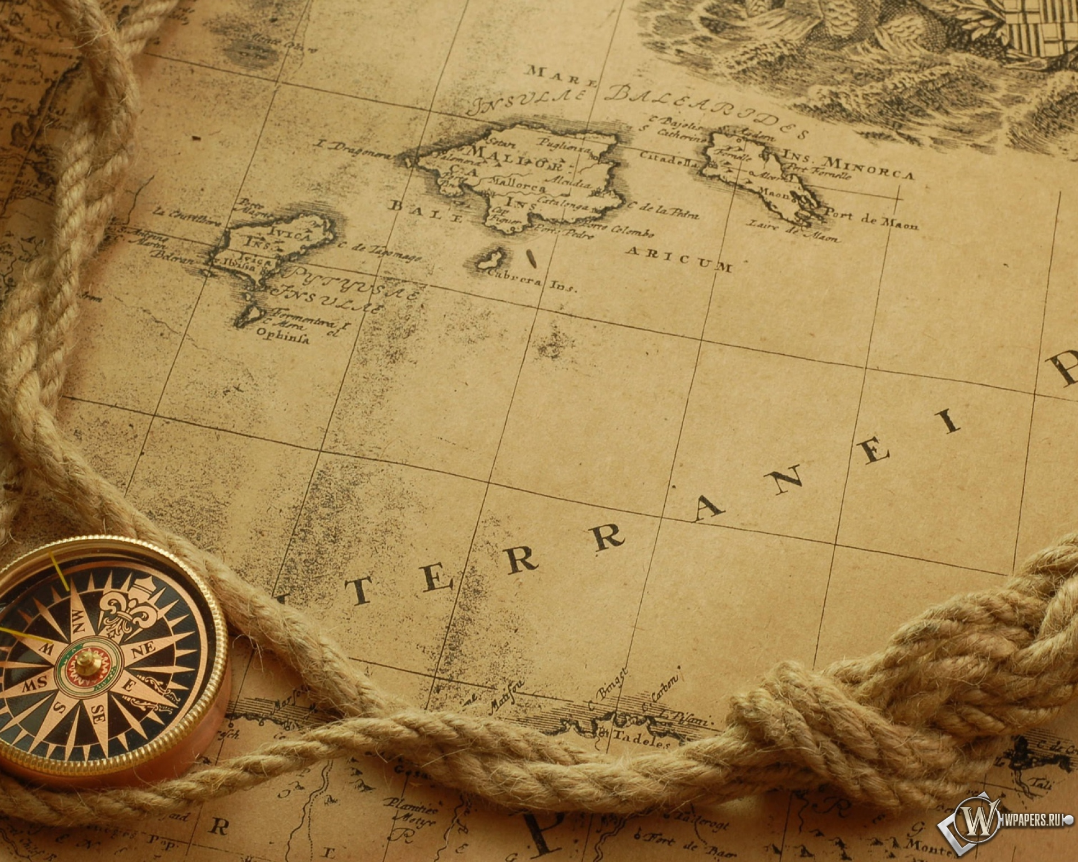
Давайте подумаем …
Почему европейцы искали морской путь в Индию?
Кто стал организатором морских походов в Индию в Европе?
Почему Бартоломеу Диаш не закончил свой путь в Индию?
Почему Бартоломеу Диаш не попробовал еще раз отправиться в Индию?
Кто из европейцев первым добрался до Индии морским путем?

Slide 2
Давайте подумаем …
Почему от замысла добраться до Индии морским путем до исполнения этого замысла ушло так много времени?
С какой целью португальцы на открытых ими берегах устанавливали большие деревянные кресты?
Почему арабские купцы препятствовали плаванию европейцев в Индию?
Почему Васко да Гама не пользуется уважением в Индии?

Slide 3
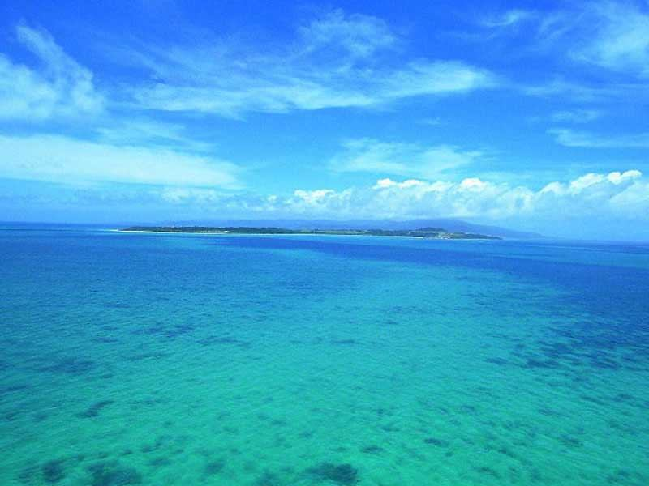
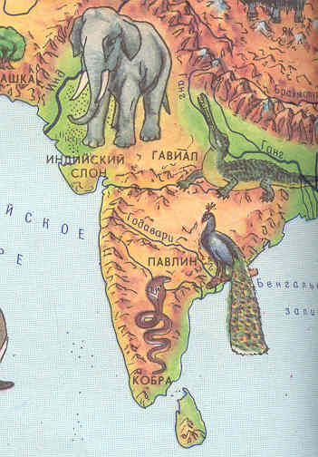
Поиск пути в Индию
Дальние страны Индия, Китай, Япония считались землями несметных богатств и вызывали большой интерес. Встала проблема поиска кратчайшего пути в Индию.
Индия

Slide 4


Разные путешественники искали
кратчайший путь в Индию.
Афанасий Никитин
Русский путешественник.
Один из первых европейцев, побывавших в Индии (1466-1472)
Васко да Гама
Португальский путешественник
Открыл морской путь в Индию вокруг Африки.
Христофор
Колумб

Slide 5
Открытие Америки

Slide 6
Почему сегодня мы снова будем говорить об открытии Америки европейцами.
Ведь Норманны уже были на берегах этого материка?

Slide 7
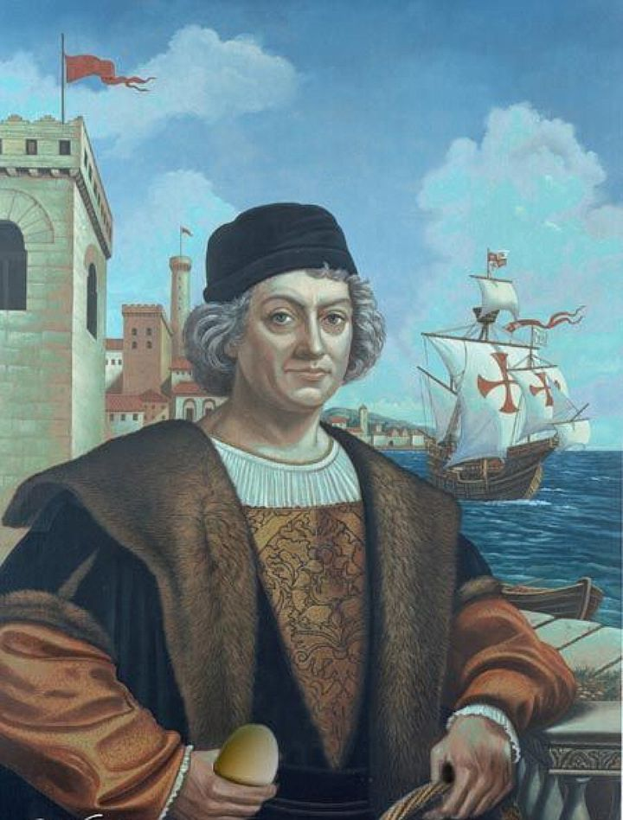
Замысел Колумба
Христофор Колумб родился в Италии в 1541 году. Еще в ранней юности он мечтал о морских плаваниях, поэтому решил отправиться в Португалию .
??? Как вы думаете почему в Португалию?

Slide 8
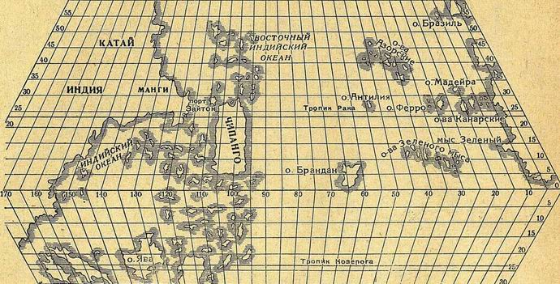
Замысел Колумба
Когда в Европе начали мечтать о поисках морского пути в Индию Колумб разработал свой план. Это было плавание на запад. Посмотрим на карту
Со своим предложением Колумб обратился к королю Португалии , но тот ему отказал, ведь только что из неудачного плавания вернулся Бартоломеу Диаш

Slide 9
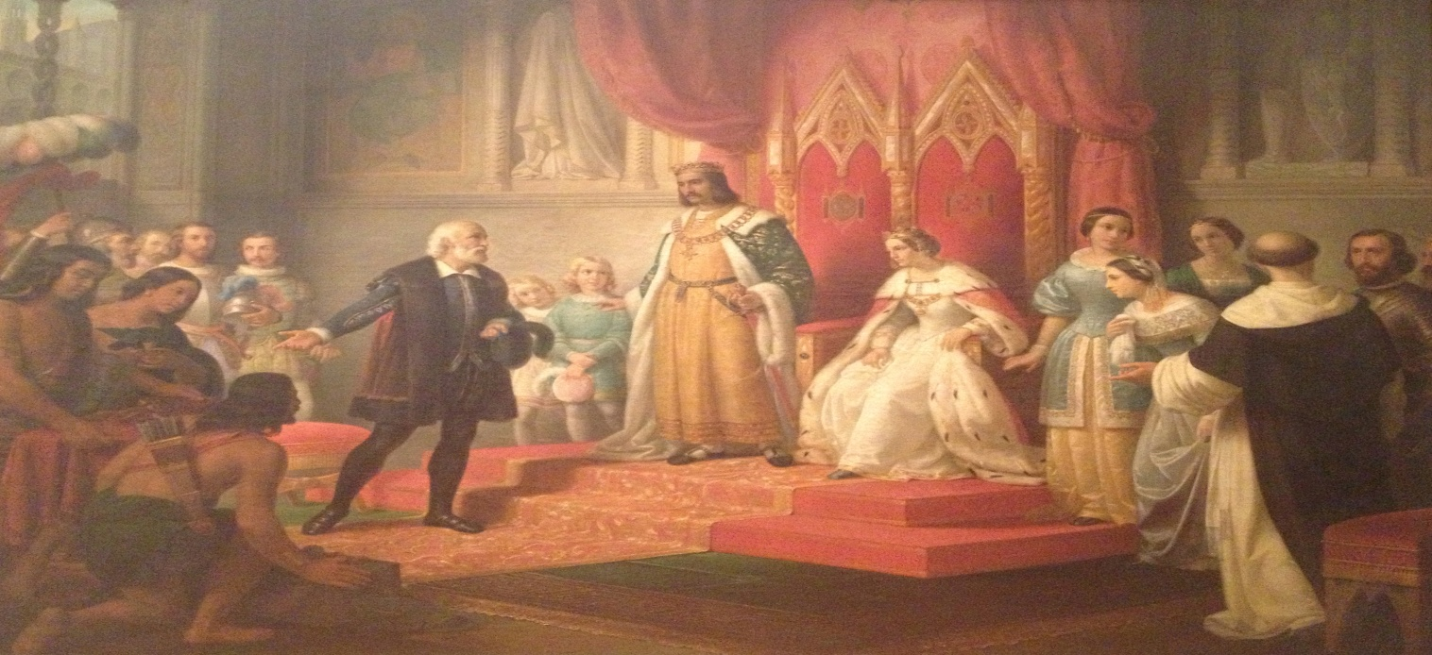
Колумб предложил свой план правителям соседней Испании.
И его поддержала королева Испании – Изабелла

Slide 10
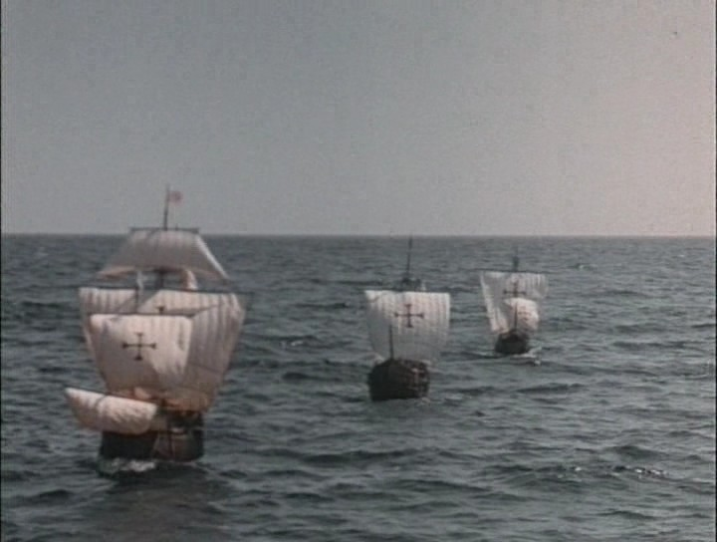
Начало экспедиции
Подготовка заняла три месяца. 3 августа 1492 года флотилия из трех кораблей вышла в путь
Корабли назвались - Нинья Пинта Санта-Мария

Slide 11
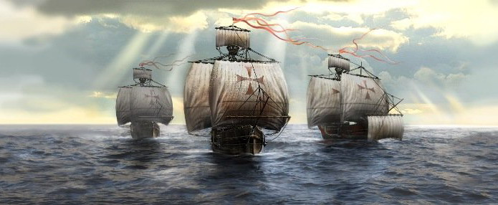
Плавание
Португальские моряки привыкли плавать в новых морях так, чтобы земля была в зоне видимости, а экспедиция Колумба уходила от земли все дальше и дальше в незнакомые воды.
Моряки стали волноваться, но командор всегда находил нужные слова и успокаивал свою команду.

Slide 12
Работа с учебником (стр 65)
Плавание на запад
Ответить на вопросы:
Когда началось первое плавание Колумба?
Как назывались его корабли?
Когда команда увидела впервые землю?
Мог ли Колумб не открыть Америку

Slide 13
Подзаголовок слайда

Slide 16
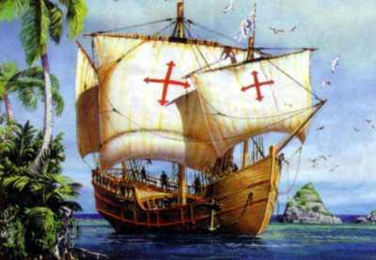
Ошибка Колумба
Прочитайте текст учебника страница 65-66.
Скажите, почему, несмотря на многие факты, говорившие о том, что новый остров- это не Азия, Колумб все таки был уверен, что нашел Индию?

Slide 17
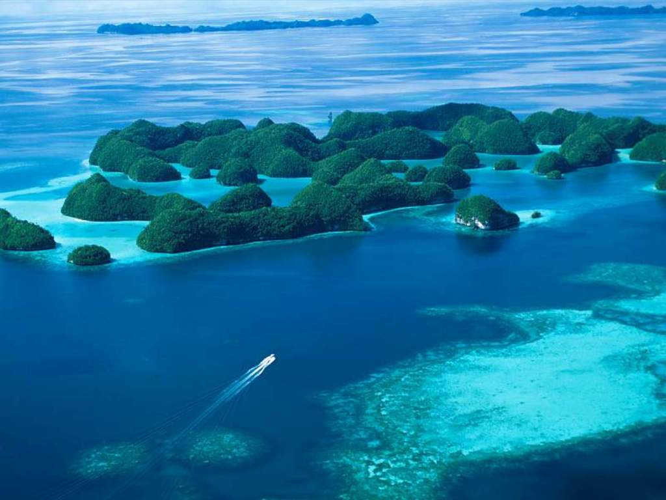
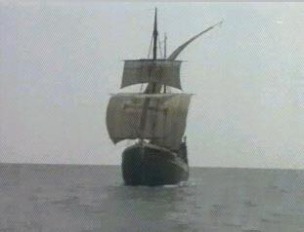
Открытие по «ошибке»
До самой смерти Колумб был уверен,что побывал в Индии. Так «по ошибке» была открыта Америка.

Slide 18
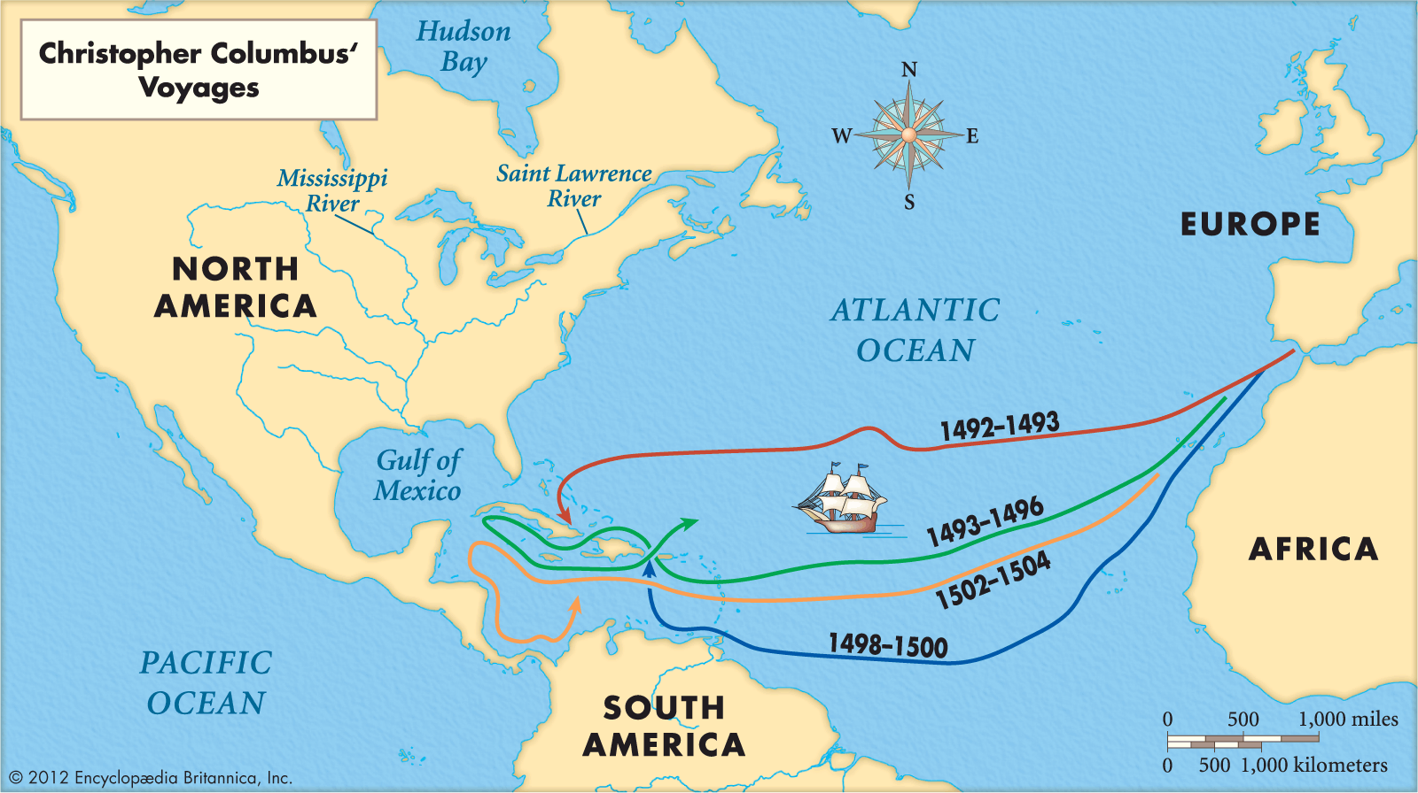
Три плавания в «Индию»

Slide 19


Заслуги Колумба
Имя Колумба знает весь мир.
В честь Колумба названы
Государство в Южной Америке Колумбия
Гора Кристобаль Колон в Колумбии, высота 5775 м
Федеральный округ Колумбия в США
В честь Христофора Колумба (по-испански Кристобаля Колона) была названа валюта Сальвадора — сальвадорский колон. На всех без исключения выпущенных купюрах на оборотной стороне помещался портрет молодого либо пожилого Колумба.

Slide 20
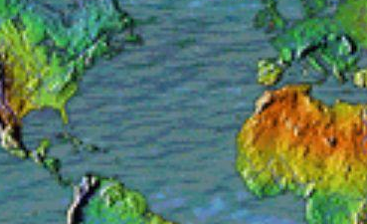
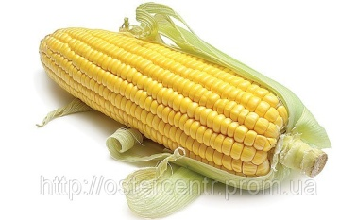
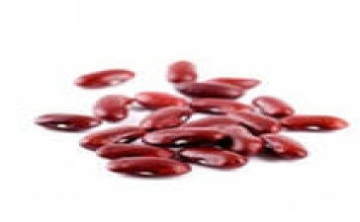
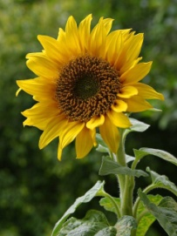
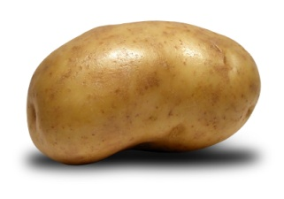
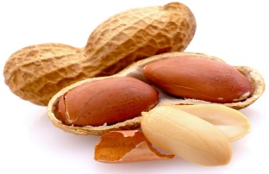
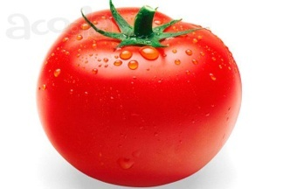

«Колумбов обмен»
Колумбов обмен — перемещение растений, животных, микроорганизмов и людей из Старого Света в Новый и наоборот
Как вы думаете, чего не хватает на схеме?
Творческое задание на дом
Какие животные были завезены в Европу из Америки ?
Какие растения и животные перевезены из Европы в Америку?

Slide 21
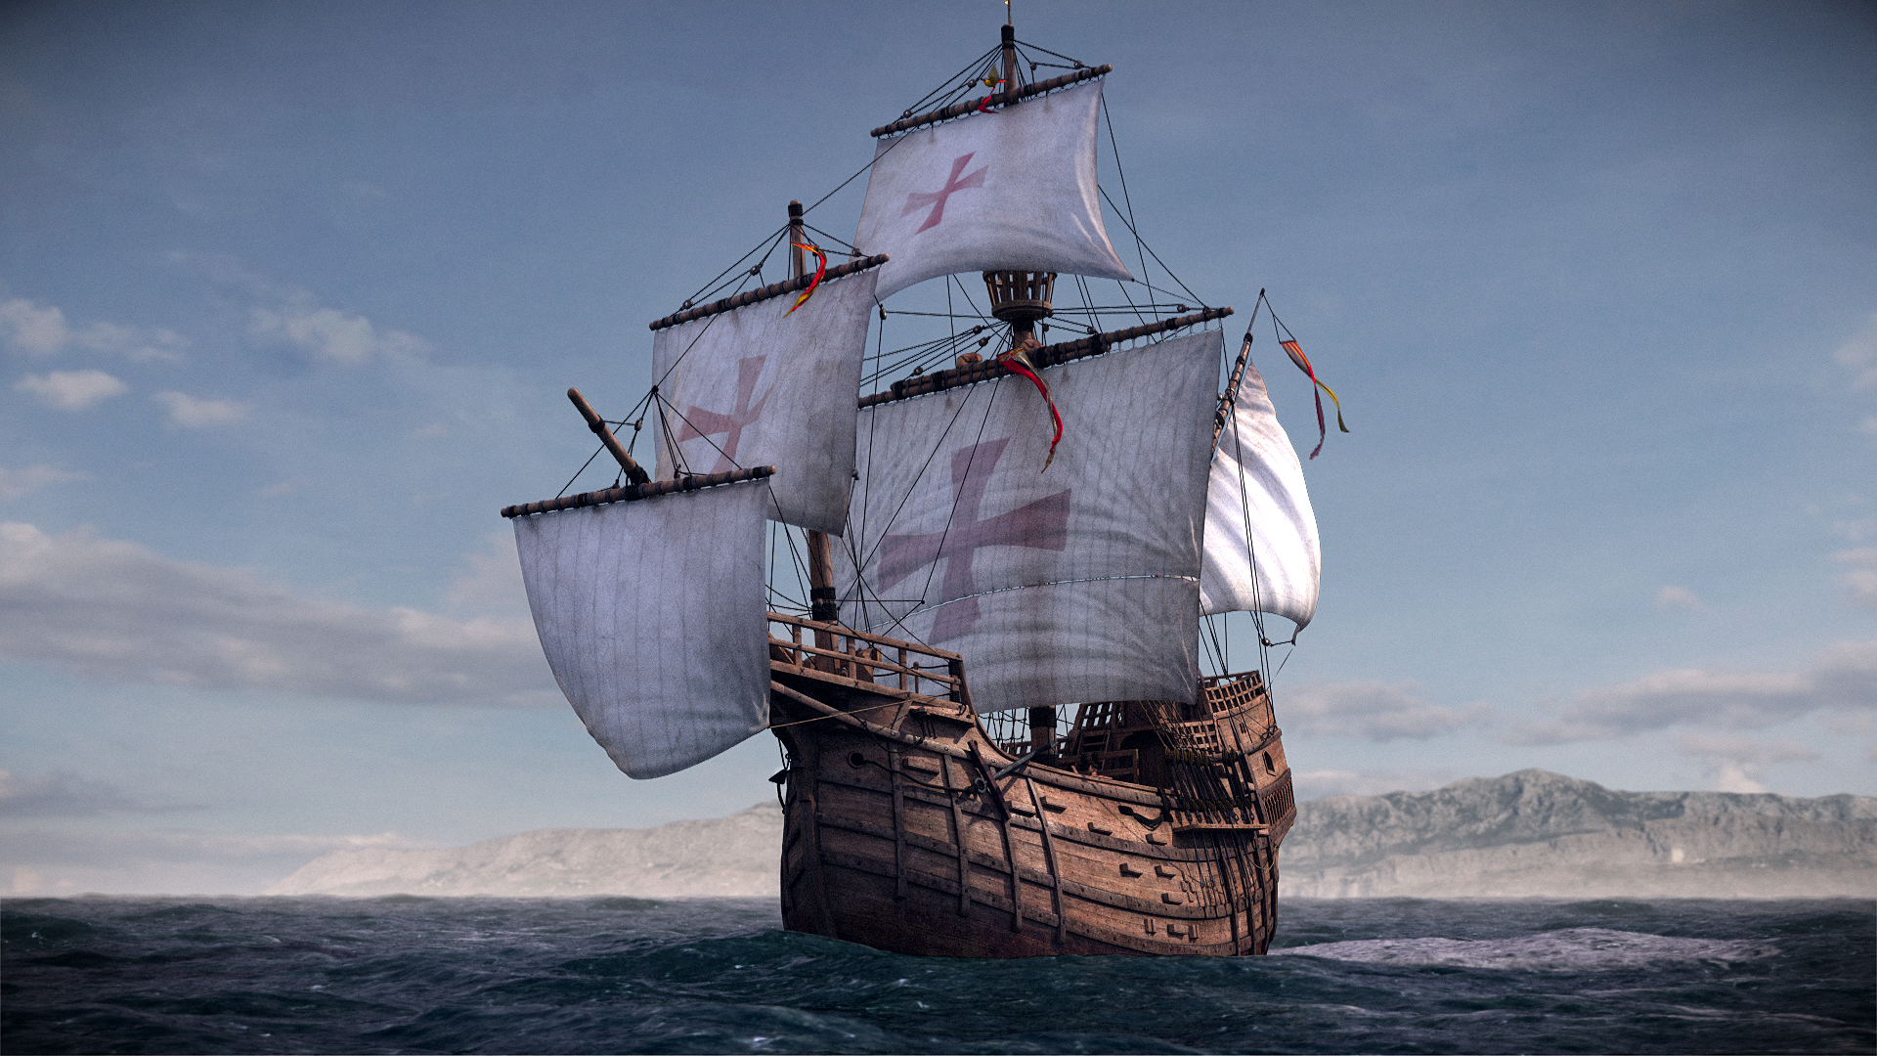
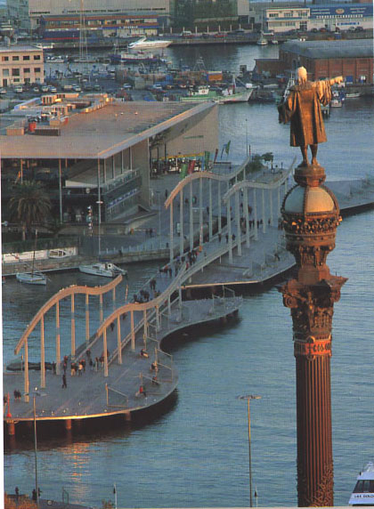
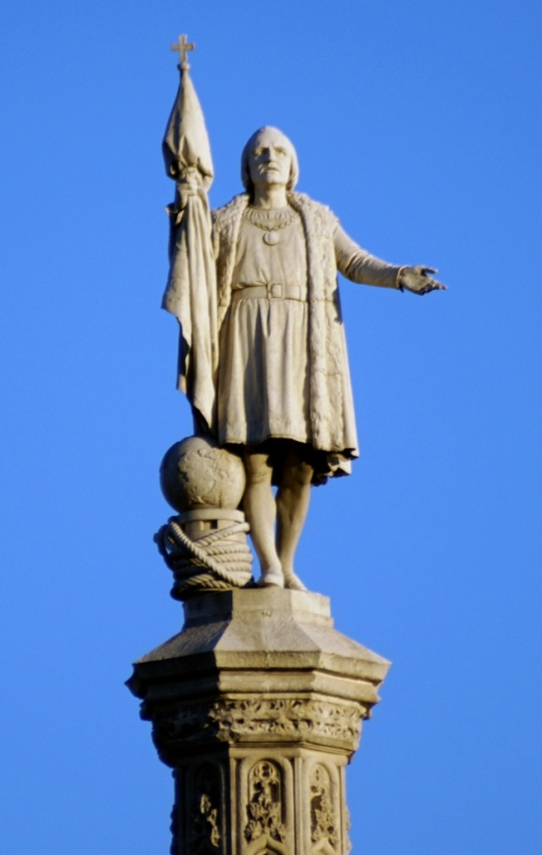

Slide 22
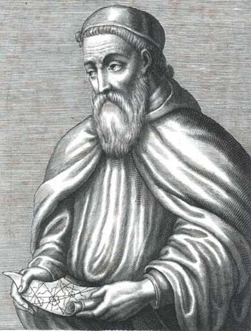
Откуда же взялось название «Америка»?
Работа с учебником Стр.67
Америго Веспуччи

Slide 23
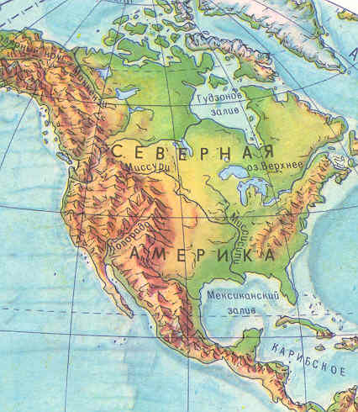
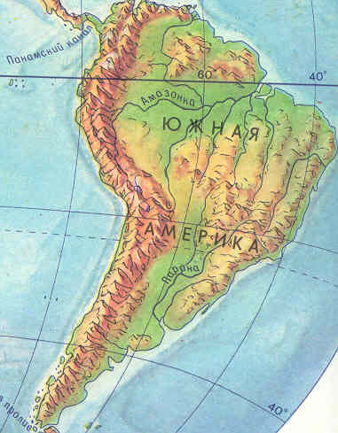
Свое название Америка получила в честь другого мореплавателя Америго Веспутччи. Он убедился, что открытые земли не Азия, дал название новому
материку «Новый Свет»

Slide 24

Подведём итоги…
Что сегодня на уроке было для вас самым интересным?
Что было легким?
Что показалось трудным ?

Slide 25



Рефлексия
понравилось, и было интересно 1 смайлик;
если нет 2,
если вы хотели бы узнать больше 3.

Slide 26
Домашнее задание
Параграф 13
Вопрос 6, 7 «Более сложные»
Рабочая тетрадь страница 36 - 37

